Slide 1
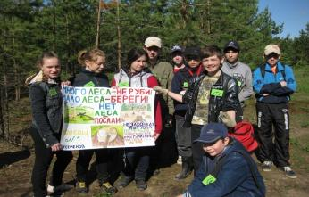
Выполнила: Сорина Алина, учащаяся 9 «В» класса. Консультант: Горячева Людмила Павловна, учитель географии
МБОУ «Школа №1»
Исследовательская работа
Вклад школьников разных поколений в природоохранную деятельность
городского округа Семёновский
Семёнов
2017 г.

Slide 2
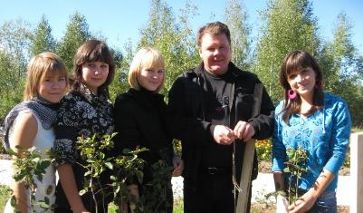
Актуальность
2017 год в России объявлен годом экологии
(годом особо охраняемых природных территорий ) Проведение года экологии позволит привлечь внимание общества к вопросам сохранения природного наследия, повысит у школьников мотивацию участия в экологическим мероприятиям.
Проблема исследования
Отсутствие информации о вкладе школьников других поколений в природоохранную деятельность городского округа Семёновский.

Slide 3
Цель - привлечь внимание к проблемам сохранения природных ресурсов городского округа Семёновский через изучение работы экологических организаций и природоохранной деятельности школьников разных поколений.
Задачи:
1. Найти информацию о деятельности школьников разных поколений, направленную на изучение ООПТ и улучшение состояния окружающей среды.
2. Выявить, какую работу по сохранению окружающей среды проводят современные школьники нашего округа.
3. Актуализировать деятельность по сохранению природных ресурсов как необходимого условия формирования трудового и экологического воспитания школьников.

Slide 4
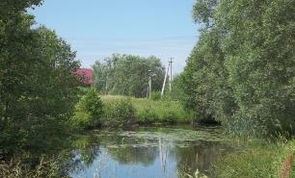
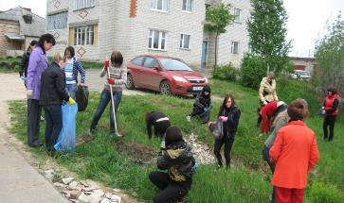
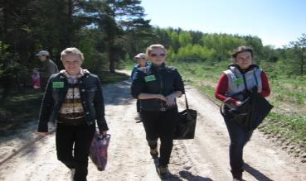
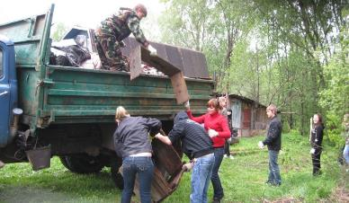
Гипотеза
Мы предполагаем, что вклад школьников разных поколений в природоохранную деятельность позволяет существенно улучшить экологическую ситуацию в нашем округе.

Slide 5
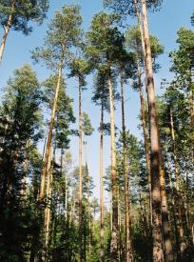
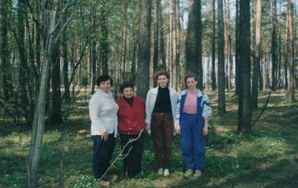
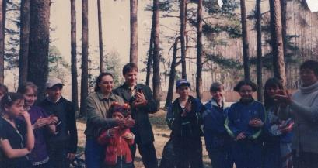
Вклад школьников 20 века в природоохранную деятельность Семёновского района. .
Экологические акции, прошедшие сквозь века.
Самой массовой экологической акцией, проводимой в нашем, на тот момент, Семёновском районе, можно назвать посадку сосен в квартале 87 площадью 9, 8 гектаров комсомольцами в 1929 году. Этот участок леса имеет статус объекта природы Нижегородской области, заслуживающего охраны как памятник природы.

Slide 6
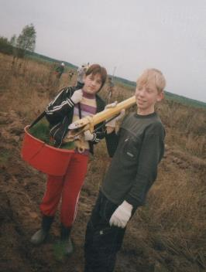
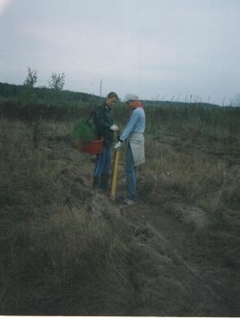
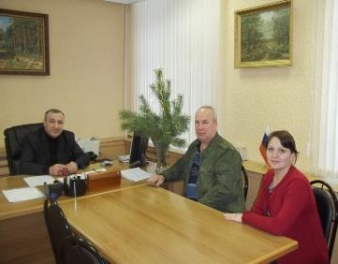
Посадку деревьев осуществляли и осуществляют с привлечением школьников города. Такая работа ведётся на протяжении многих лет
с помощью специального оборудования, дети сажают молодые сосенки
Специалисты Семёновского лесхоза рады сотрудничеству со школьниками

Slide 7
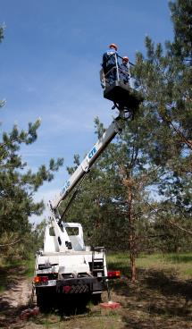
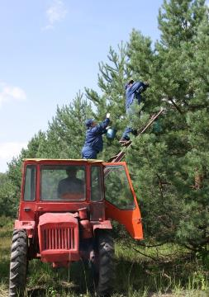
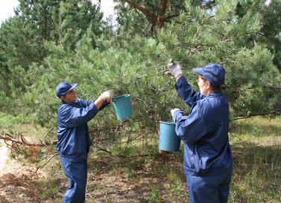
Плюсовые участки леса, с которых берут шишки для выращивания молодых саженцев.
Плюсовые деревья –деревья выдающиеся по качеству и размерам. Деревья должны быть внешне здоровыми, относится к одной из ценных форм и хорошо плодоносить.

Slide 8
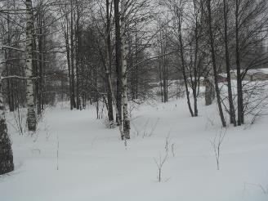
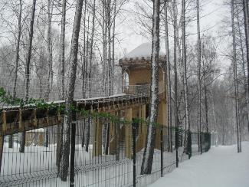
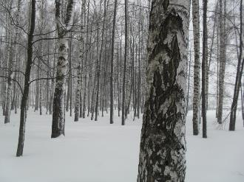
Парк близ ФОКа, «Парк 40-летия ВЛКСМ» посажен комсомольцами в 1958 году
Парк за школой № 2
«Парк 60-летия ВЛКСМ»
посажен призывниками в 1978 году

Slide 9
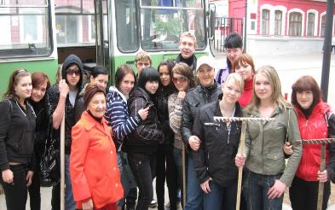
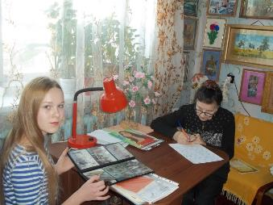
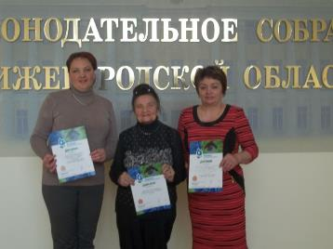
25 лет отдано делу охраны природы

Slide 10
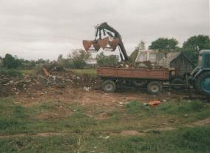
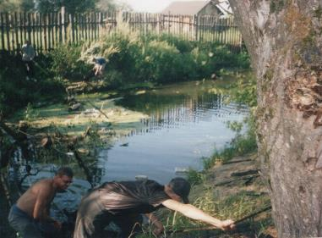
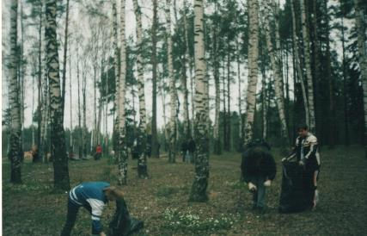
Из опыта работы с детьми члена областного совета ВООП Шапошниковой Л.С.
«Одной из задач была охрана существующих водоёмов, памятников природы, выявление и благоустройство родников в Семёновском районе. В школах организовывались отряды зелёных и голубых патрулей. Проводились акции по посадке деревьев и кустарников для укрепления берегов рек и многое другое»

Slide 11
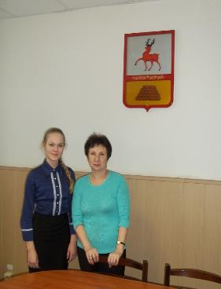
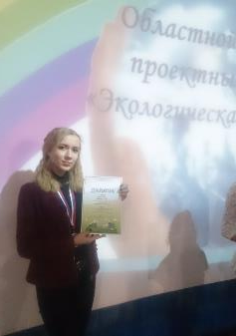
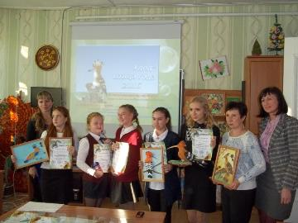
Вклад в природоохранную деятельность нашего округа современных школьников.
Председатель президиума Семёновской городской организации «ВООП» Невельская Л.А. рассказала, что вся работа делится на 2 направления: экологическое просвещение и практическая природоохранная деятельность.
«Удод-птица года 2016»
«Экологическая мозаика»

Slide 12
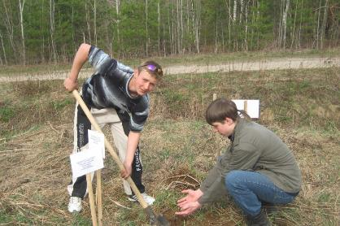
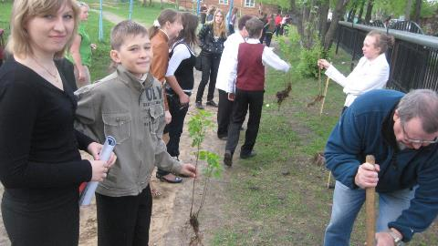
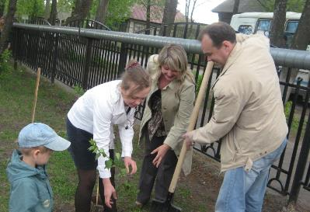
Практическая природоохранная деятельность

Slide 13
В каких экологических акциях вы принимали участие?
Хотели бы вы принимать активное участие в природоохранной деятельности?

Slide 14
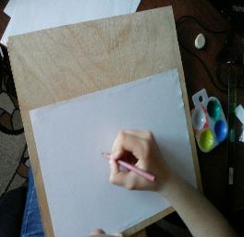
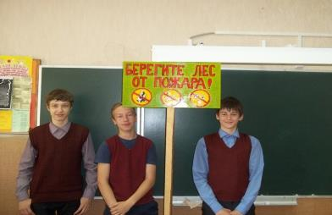
«Мир экологии» в МБОУ «Школа №1»
Экологические проекты:
«Чистый родник»
«Чистый лес начинается с тебя»
«Берегите лес от пожара»
«Первоцветы»
«Скворечник»

Slide 15
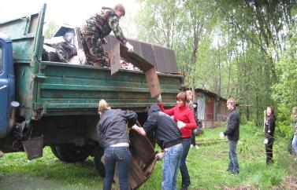
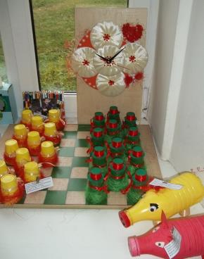
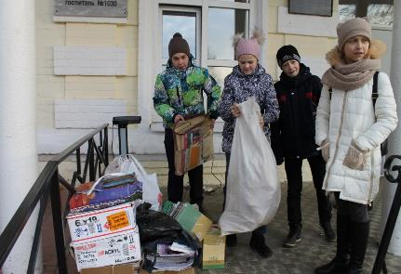
Экологические акции:

Slide 16
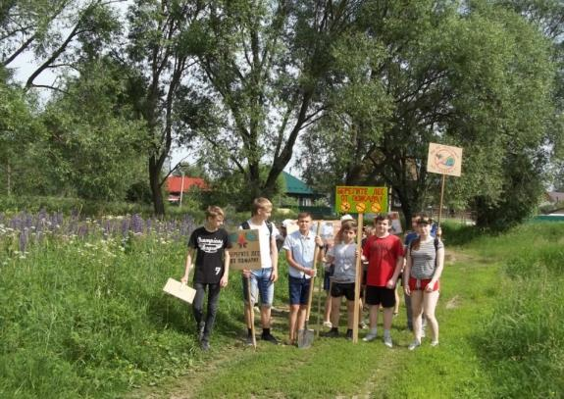
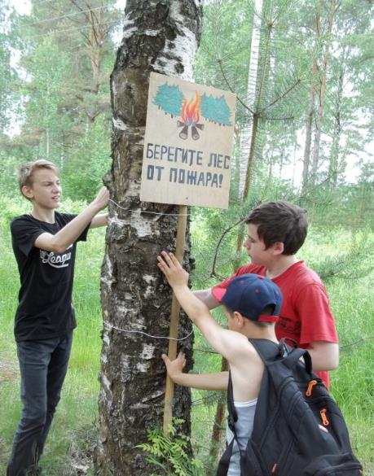
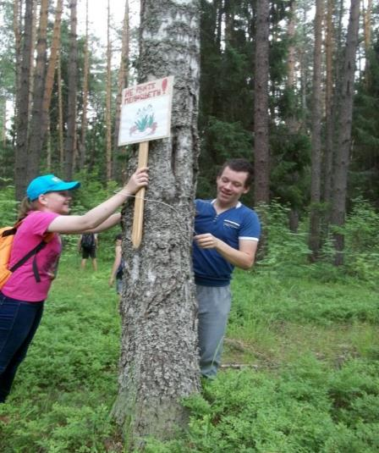
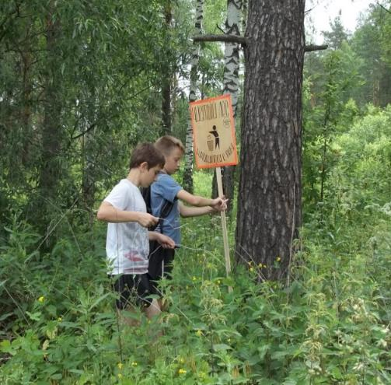
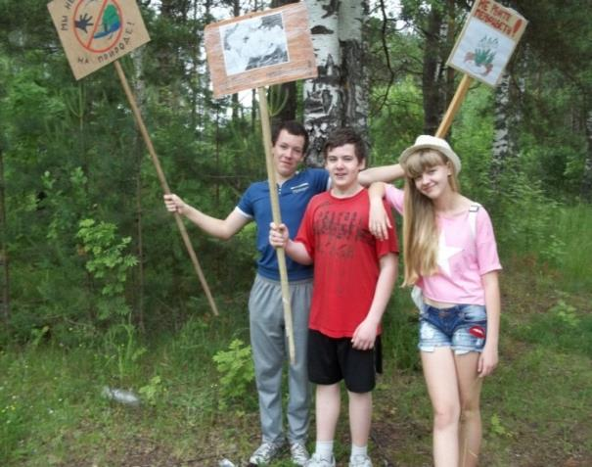

Slide 17
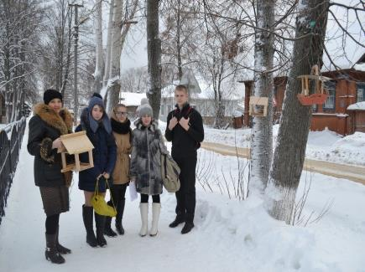
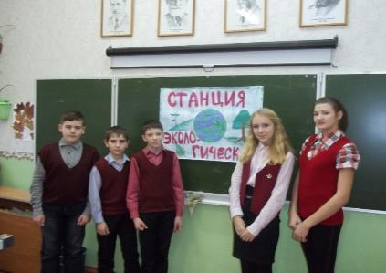

Slide 18
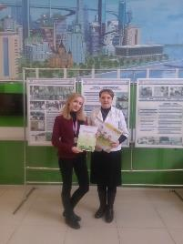
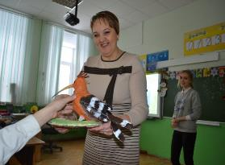
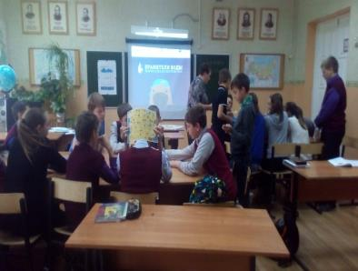
Участие в экологических конкурсах.

Slide 19
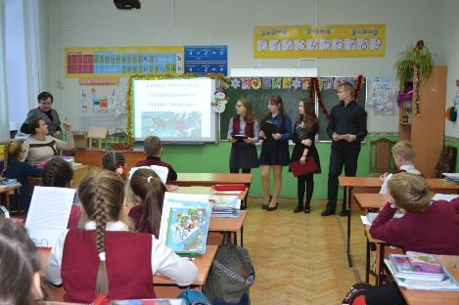
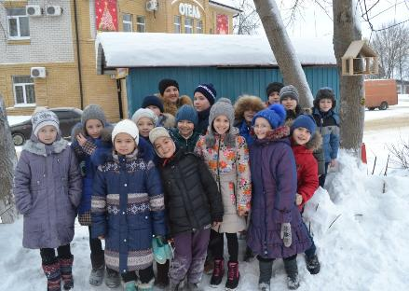

Slide 20
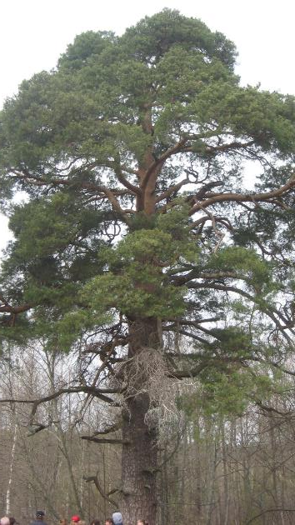
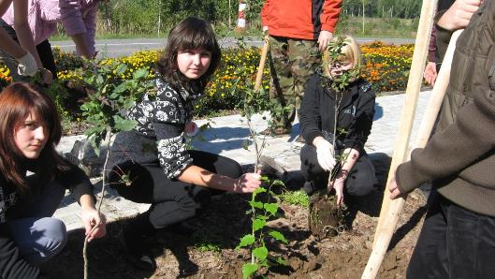

Slide 21
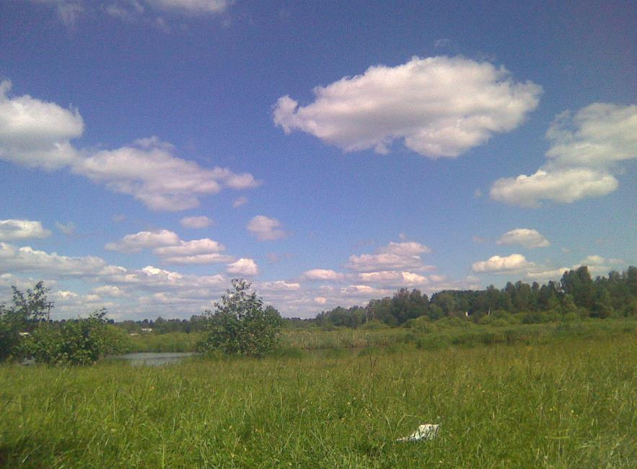
Спасибо за внимание!

